Slide 1
Проект «Вот соломка посмотри- деток наших удиви»
Выполнила: Коновалова Наталья Александровна

Slide 2
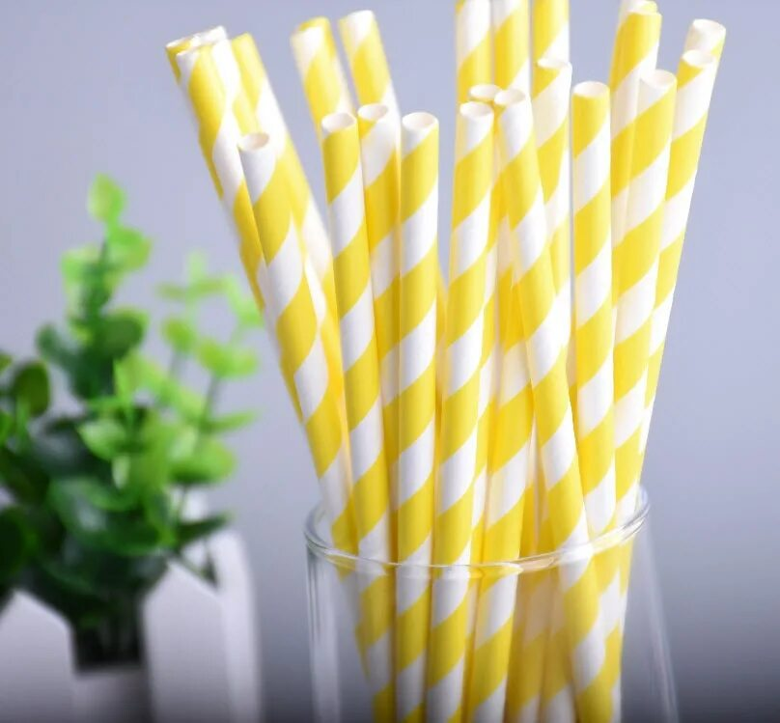
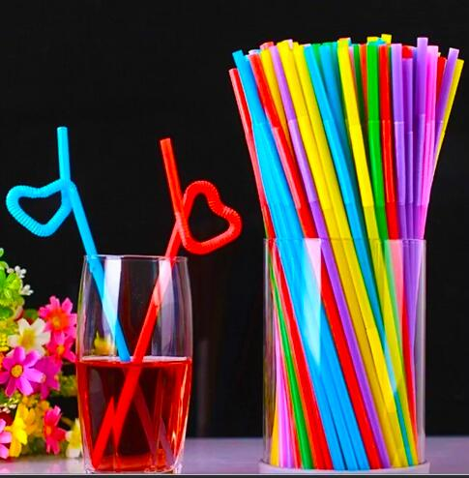
Цель проекта: вызвать интерес детей к использованию коктейльных трубочек нетрадиционным способом.
Задачи: познакомить со свойствами пластиковых трубочек для коктейля и создания подделок.
Развивать творческие способности, воображения, умение соблюдать правила техники безопасности.
Закреплять знания детей о способах применения коктейльных трубочек.
Воспитывать познавательный интерес.

Slide 3
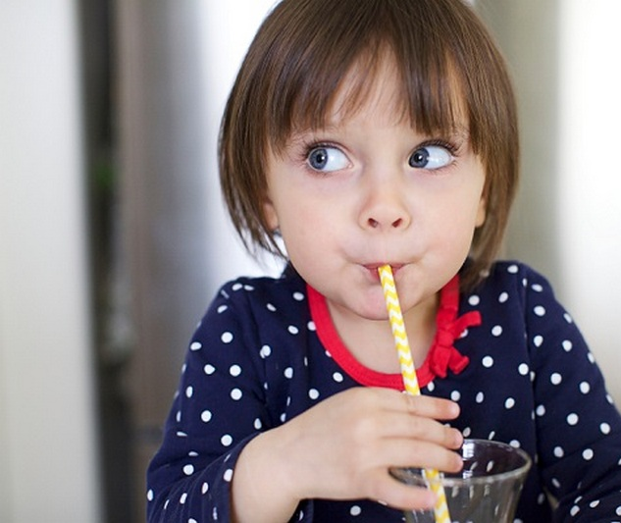
Актуальность проекта: дети привыкли использовать коктейльные трубочки при питье сока. Но они и не догадывались, как их еще можно использовать в повседневной жизни. Именно поэтому была выбрана эта тема. С целью расширить кругозор детей.

Slide 4
История возникновения трубочек
Сначала трубочки были из соломы. При долгом контакте с жидкостями они начинали разбухать, постепенно приходя в негодность. Помимо недолговечности, они имели запах соломы, который придавал соломенный привкус коктейлям. Идея создания пластиковых трубочек появилась в начале ХХ века. Первые соломки имели классическую ровную форму. Они хорошо использовались, однако был недостаток- их невозможно было сгибать. Придать трубочке желаемую гибкость всё же удалось. В 1937 году Джозеф Фридман, знаменитый новатор идей, увидел, как его маленькая дочь пытается изо всех сил согнуть коктейльную трубочку. Тогда заботливый отец придумал сделать пластиковую соломку с гармошкоподобным участком, позволяющим сгибать её под углом.

Slide 5
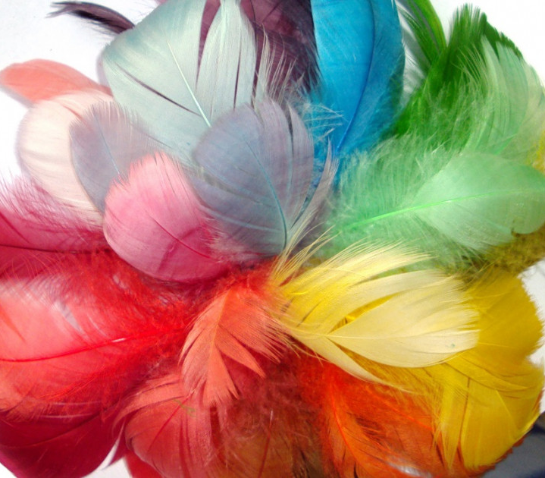
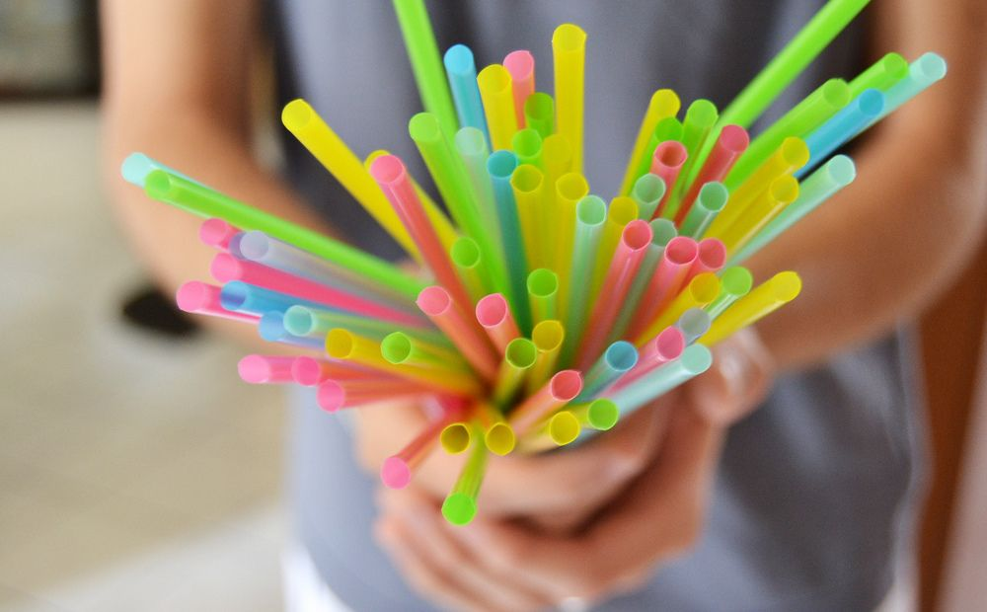
Материалы: коктейльные трубочки по количеству детей, перчатка, стаканчик одноразовый, красная бумага, перышки для украшений, ножницы, клей, резинка, бумага (для вертушки), мыльные пузыри.

Slide 6
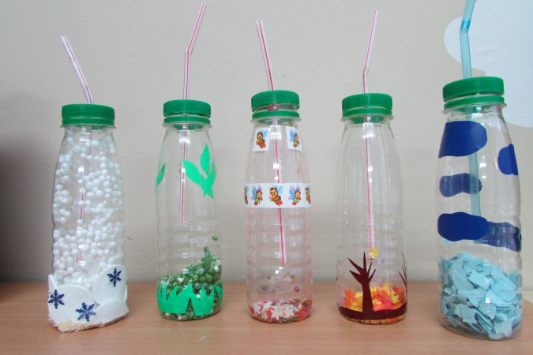
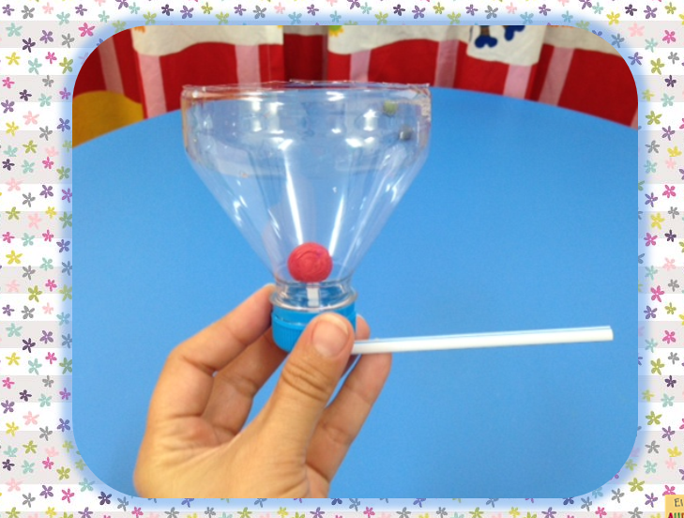
Упражнения для дыхательной гимнастики

Slide 7
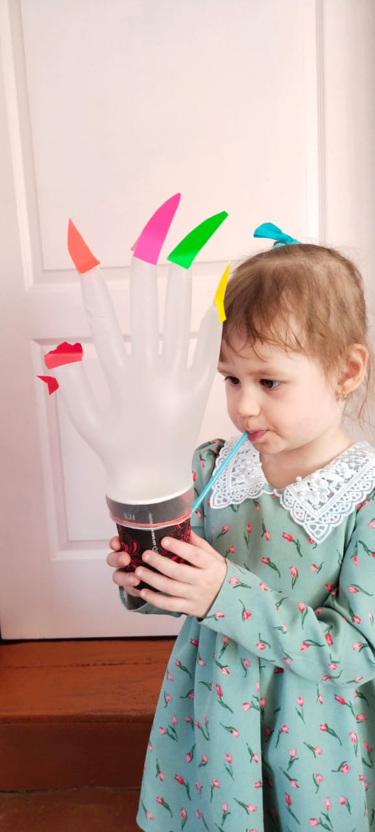
Дыхательная гимнастика способствует развитию органов речи, правильного дыхания, предупреждению простудных заболеваний и укреплению иммунитета.
Кто-то прячется внутри- посмотри.

Slide 8
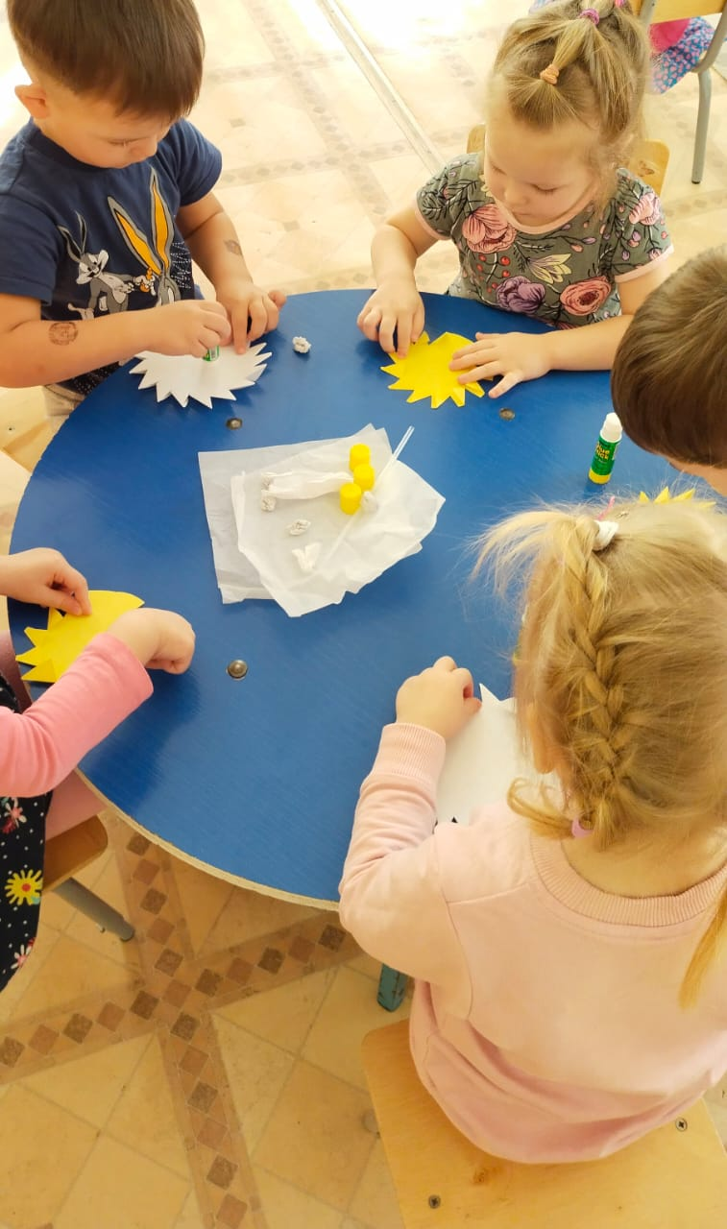
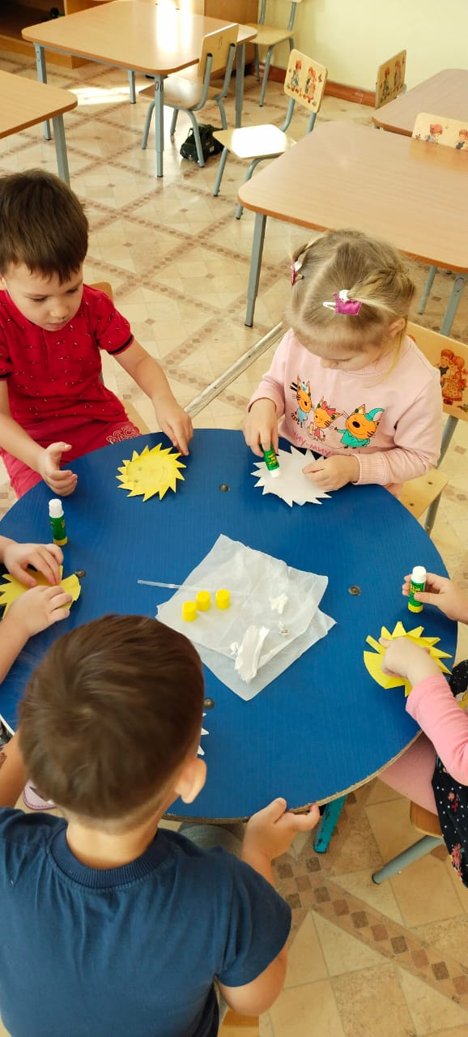
Если любишь волшебство- подуй и будет оно.

Slide 9
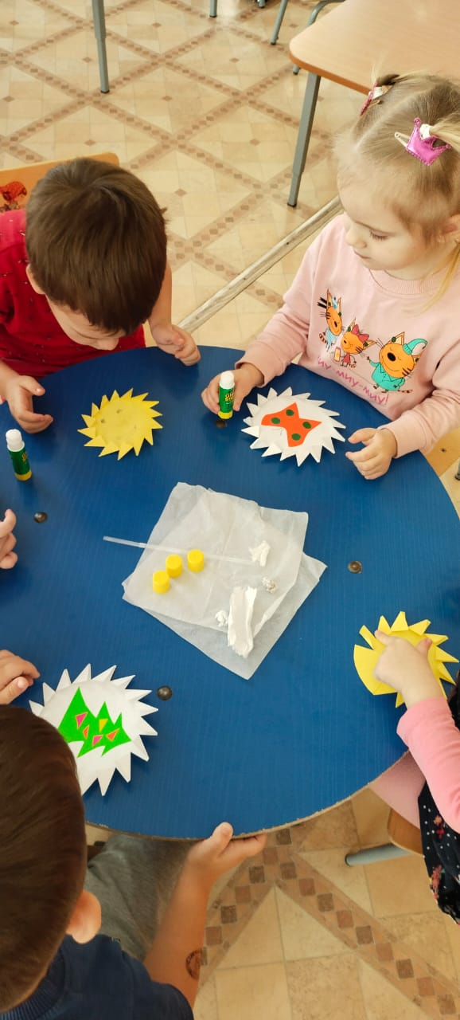
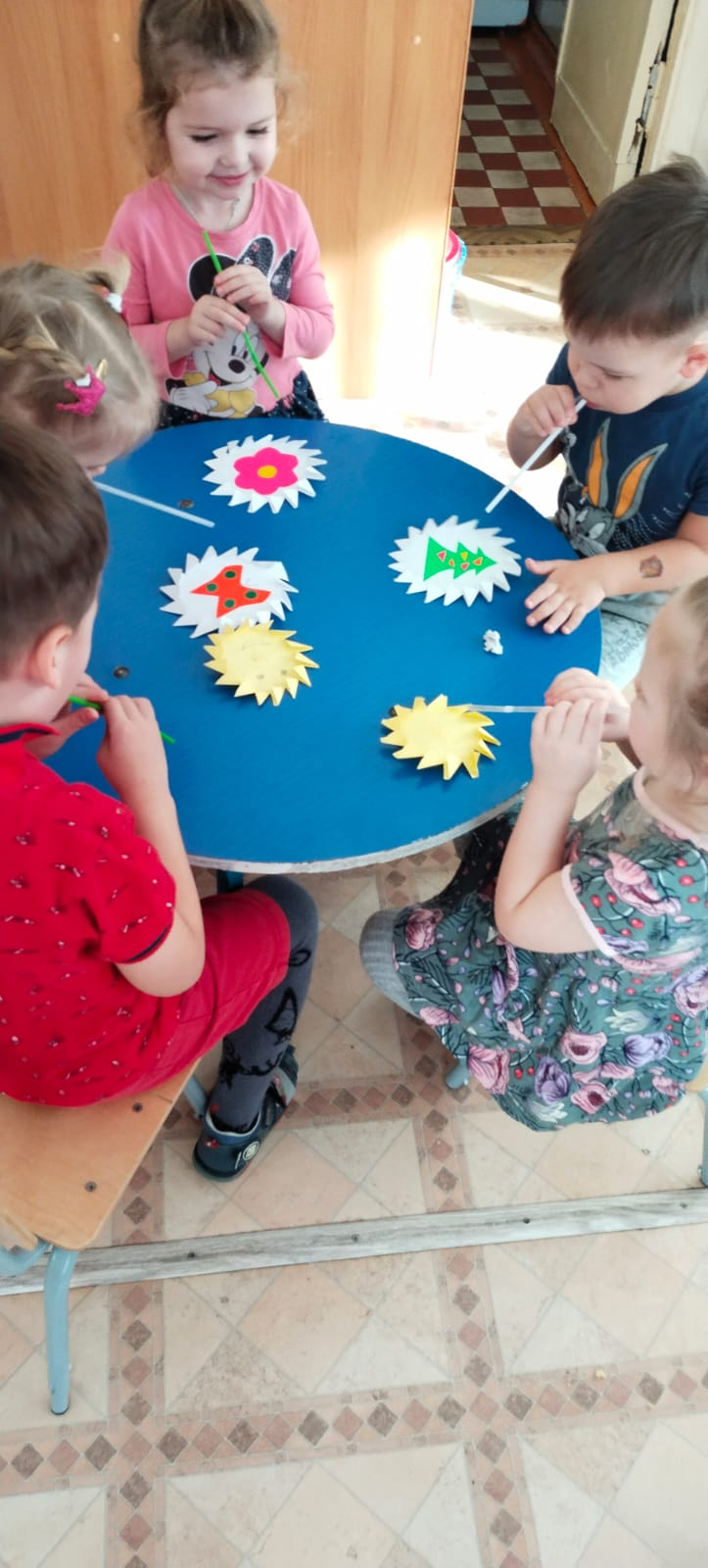
о

Slide 10
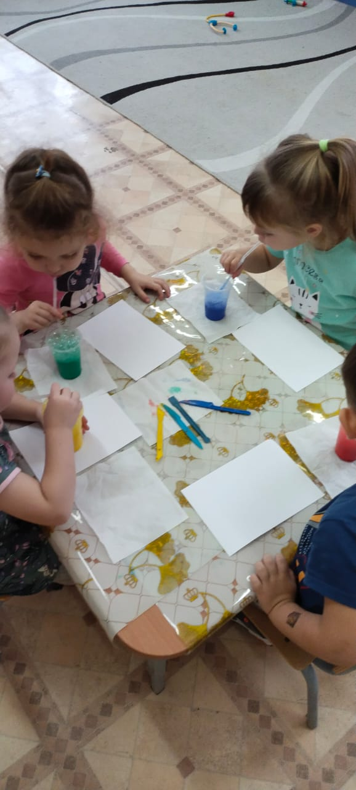
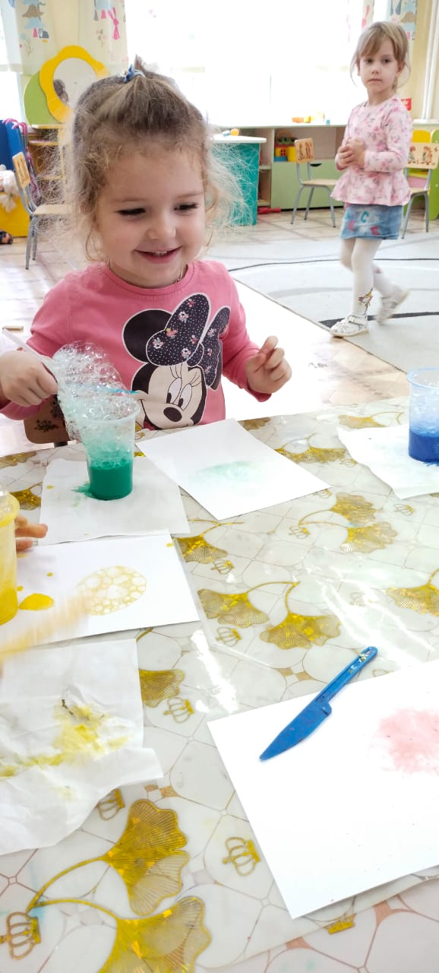
Трубочка удиви- и рисунок покажи
Цель: познакомить детей со свойствами мыльных пузырей, попутно изучая такие понятия, как форма, состав, размер.
Также достигаются цели:
Тренировка дыхания
Развитие фантазии
Поощрение к творческой деятельности

Slide 11
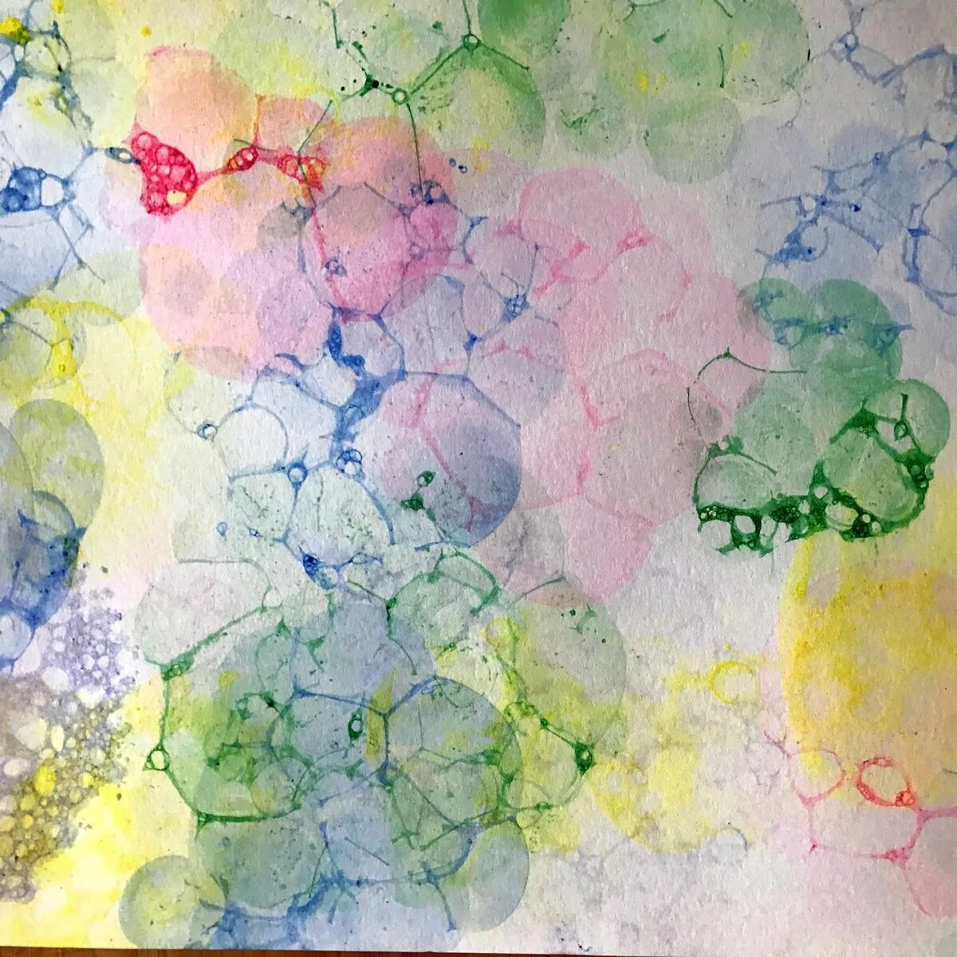
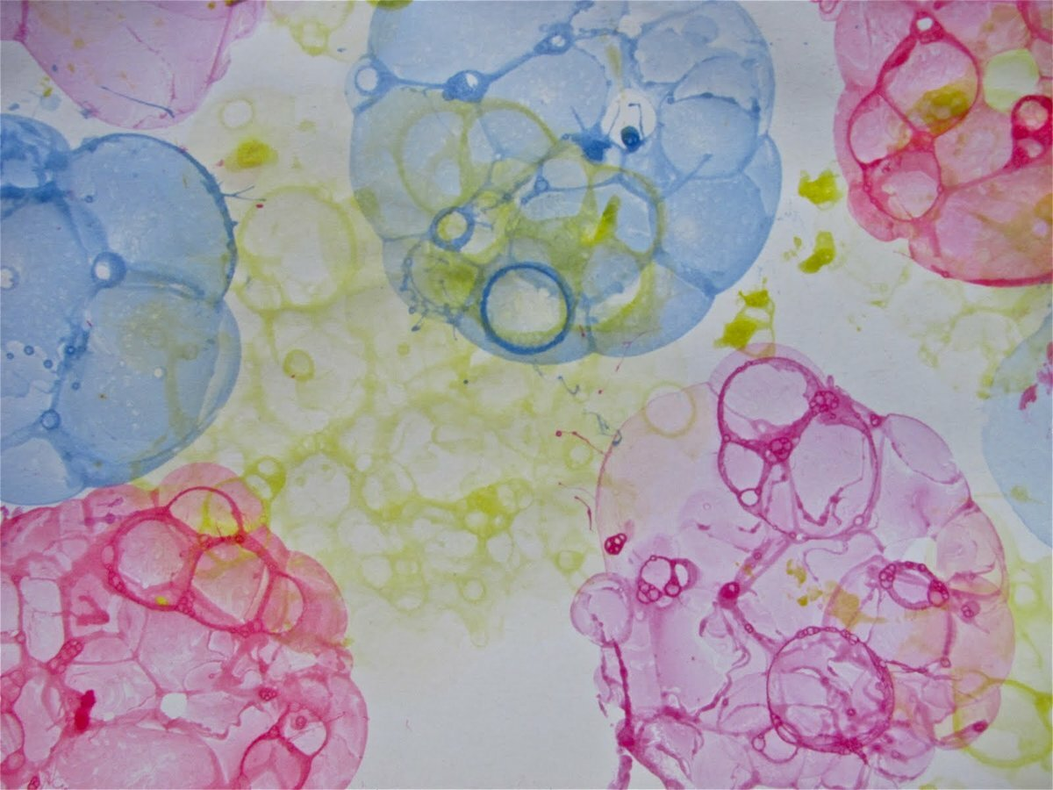
Результат

Slide 12
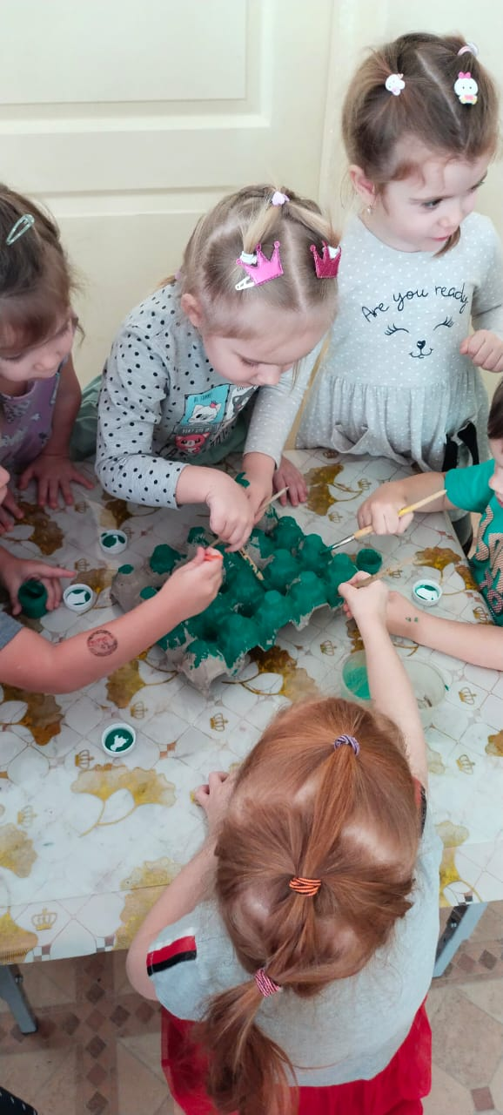
Цветочная полянка
ЦЕЛЬ: Развивать творческие способности дошкольников

Slide 13
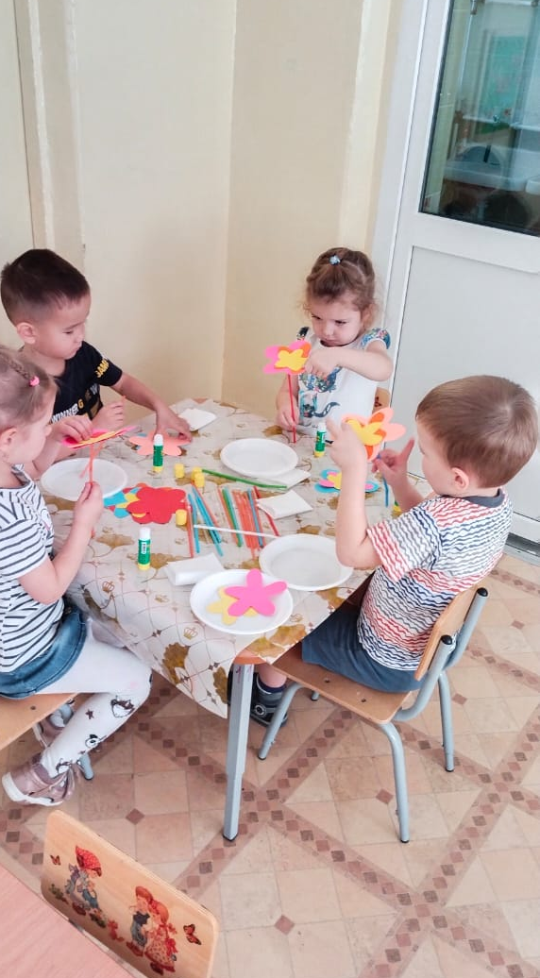
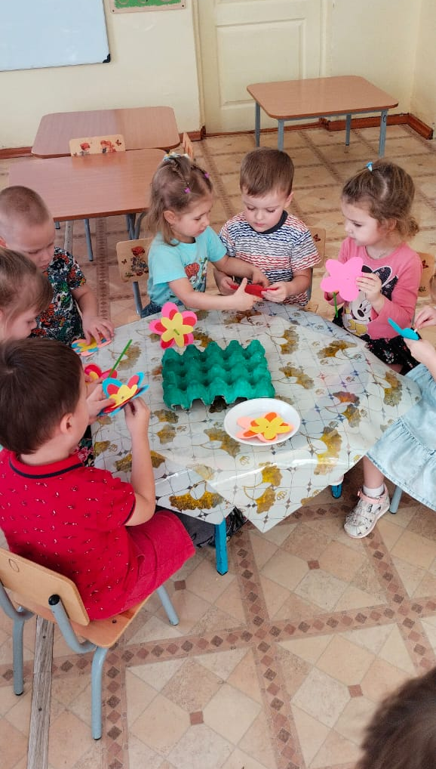
Процесс создания

Slide 14
В результате после занятия дети стали понимать, что некоторые предметы можно использовать не только по прямому назначению. Они учатся видеть сходство между предметами, на первый взгляд абсолютно различными. Но самое главное- это позитивные эмоции и море восторга от такого нетрадиционного способа использования коктейльных трубочек.

Slide 15
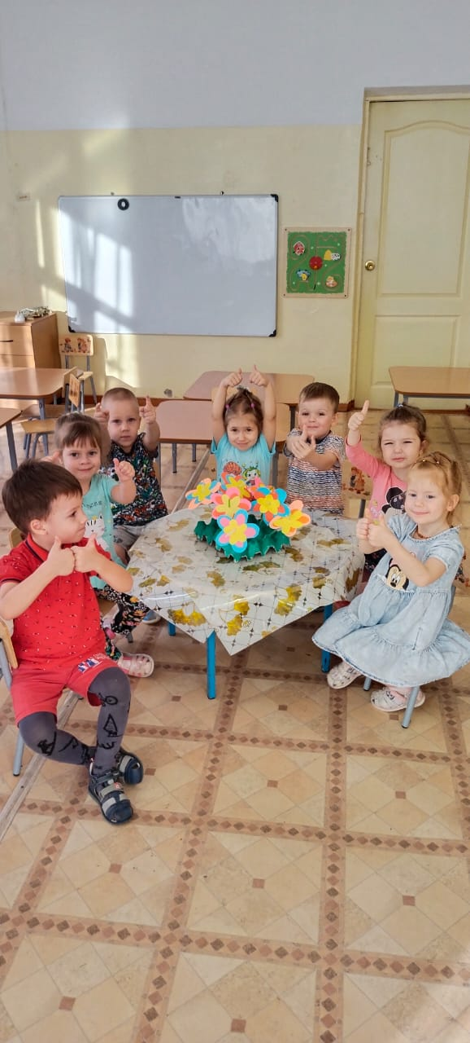
СПАСИБО ЗА ВНИМАНИЕ!

